Slide 1
Woordenschat groep 5 Thema 10 Les 1
De woorden die je vandaag leert:
de laadbak
de autoweg
de loods
de spoorlijn
het vliegveld
de spoorweg
de vracht
de goederentrein

Slide 2
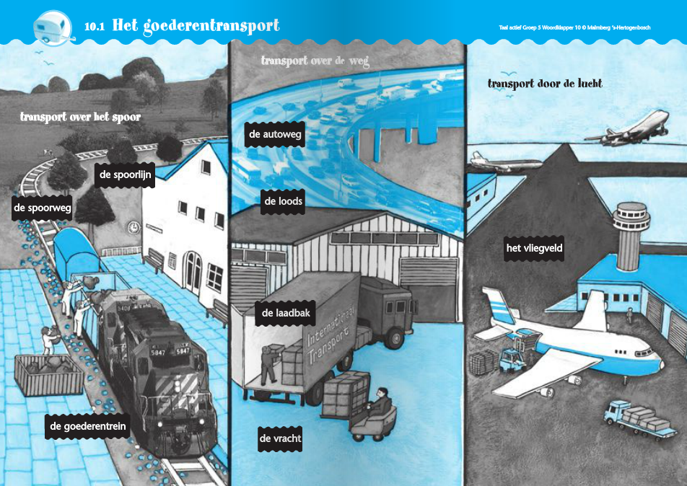
Deze les gaat over het goederentransport.

Slide 3
Het goederentransport
Je kunt spullen verplaatsen, dat heet transport.
Een ander woord voor ‘spullen’ is ‘goederen’.
De goederen worden van de ene plaats naar de andere verplaatst : het goederentransport

Slide 4
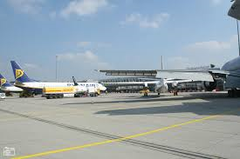
het vliegveld
Een groot terrein waar vliegtuigen landen en opstijgen.

Slide 5
de autoweg
Is de weg waarop auto’s rijden; gewone auto’s en vrachtauto’s

Slide 6
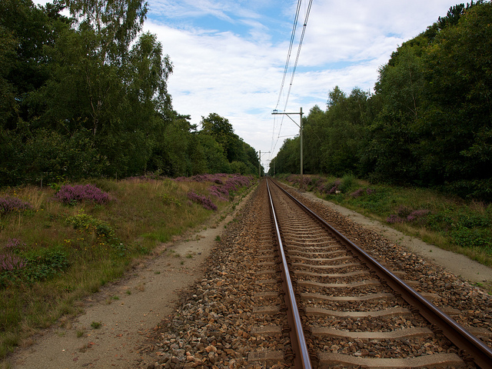
De spoorweg
De trein rijdt over een spoorlijn. Een ander woord voor spoorlijn is ……..

Slide 7
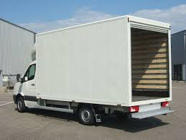
de laadbak
Is de bak in de auto waar de vracht kan worden geladen.
Het woord bestaat uit twee woorddelen: laad - bak

Slide 8
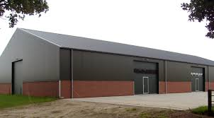
De loods
Een soort grote schuur. Ze worden vaak gebruikt als opslagruimte voor bedrijven.

Slide 9
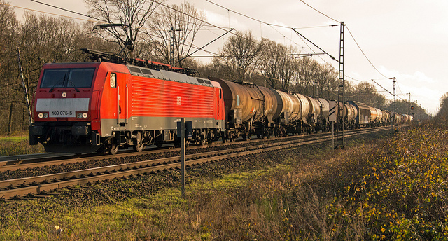
De goederentrein
Een trein die goederen transporteert.

Slide 10
De spoorlijn
De trein rijdt over een spoorweg. Een ander woord voor spoorweg is ………

Slide 11
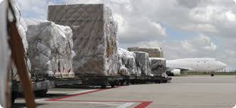
De vracht
Een ander woord voor goederen of spullen.

